Slide 1
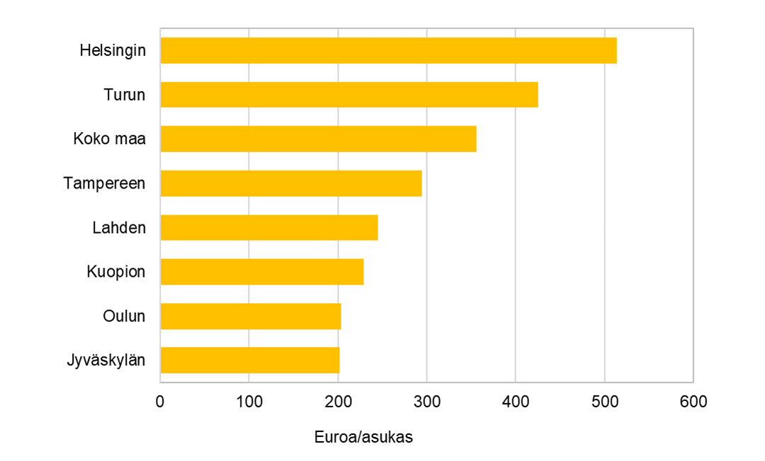
Yhteisövero seutukunnittain 2020
Vuoden 2023 aluerajat
Lähde: Tilastokeskus

